Slide 1
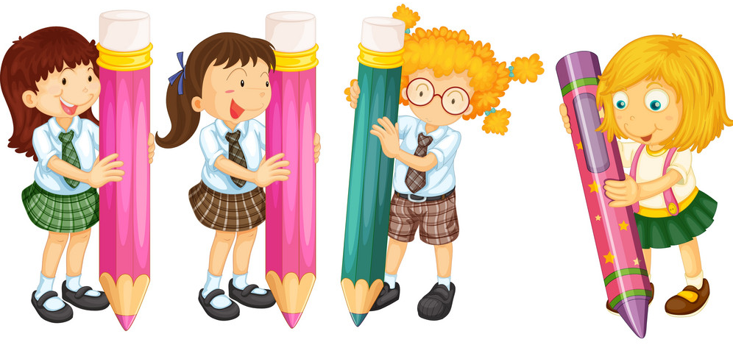
Математика
1 клас
Урок 57
Порівняння числа і виразу.
Порівняння довжин відрізків

Slide 2
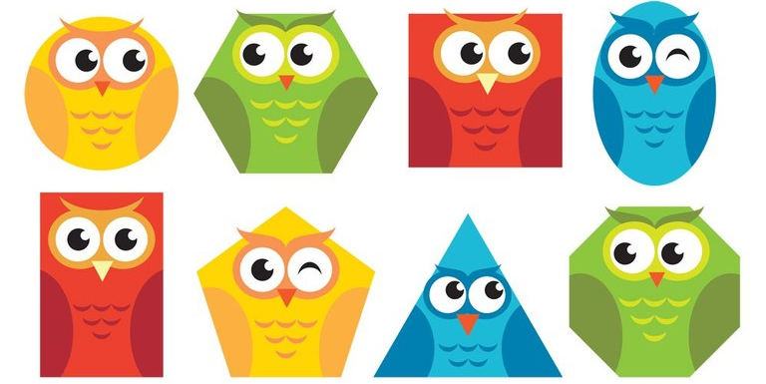
Налаштування «Геометричний настрій».
Обери емотикон, який відповідає твоєму настрою

Slide 3
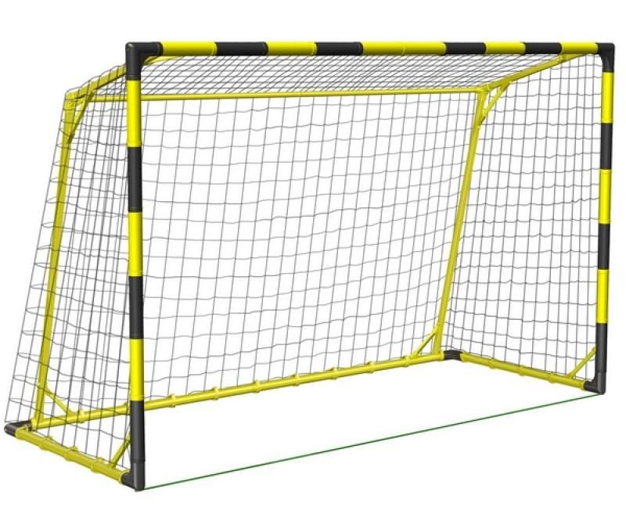
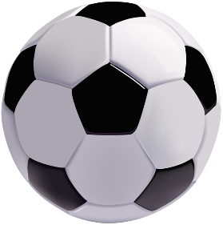
Гра «Математичний футбол»
7 + 3
9 – 7
7 + 2
10
2
9
7 – 3
7 + 1
7 – 5
4
8
2

Slide 4
Гра «Математичний футбол»
2 + 3
9 – 6
7 + 0
5
3
7
7 – 6
0 + 8
10 – 1
1
8
9

Slide 5
Усний рахунок
Знайди всі дощечки доміно, що відповідають числу 5; 6; 7.
5
6
7

Slide 6
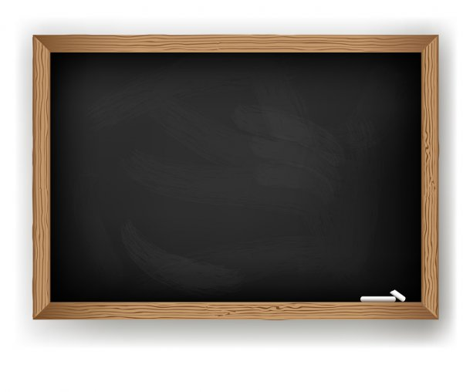
Повідомлення теми та завдань уроку
Дослідження
Порівняйте записи в першому стовпчику. У верхньому ряді записано нерівність – між числами має стояти знак порівняння. У нижньому ряді потрібно порівняти не просто числа, а суму 6 і 2 із числом 3.
Сьогодні на уроці ми будемо порівнювати число і вираз.
Порівнювати довжини відрізків.
Розв’язувати задачі
5
7
8
>
3
<
8
5
>
3
8 – 3
<
7
6 + 2
3
<
9
9
3
<
10 – 1

Slide 7
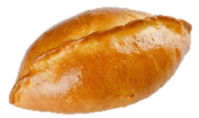
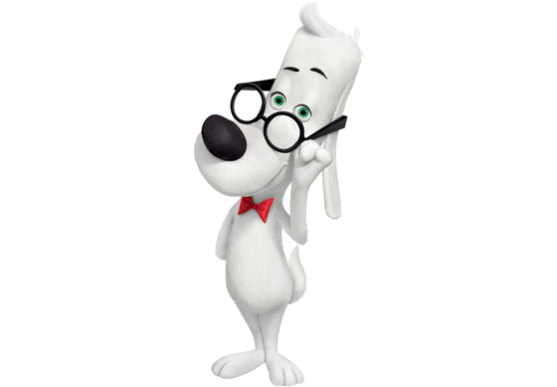
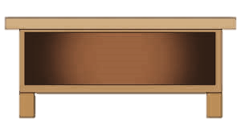
Порівнюємо
Визнач, де більше пиріжків: на великій тарілці чи на двох маленьких?
Міркуй так:
2 + 2 = 4
3 < 4
Отже,
3 < 2 + 2
Зліва - число
Справа - числовий вираз
Підручник.
Сторінка
50

Slide 8
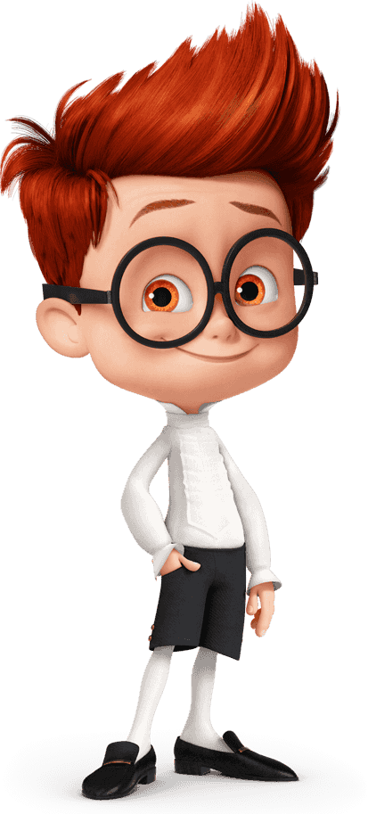
Робота в зошиті в клітинку
Порівняй число і вираз.
Встав число у «віконце».
6
4 5 + 1
6
<
4 + _ = 10
1
5 8 – 7
5
>
8 – _ = 3
9
5 + 4 6
1
>
_ + 5 = 6
3
6 - 3 4
2
<
9 – _ = 7

Slide 9
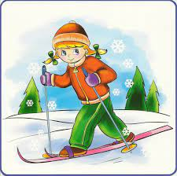
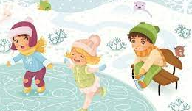
Розв’язування задачі
Умова
У змаганнях брали участь 5 лижників і 4 ковзанярки.
Запитання
Скільки всього дітей брало участь у змаганнях?
?
.
( .)
.
.
Відповідь: 9 дітей всього.

Slide 10
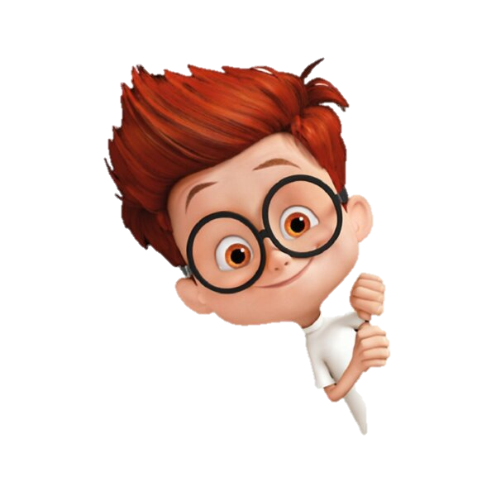
Порівнюю довжину відрізків
Накресли два відрізка 7см і 5 см. Порівняй їхні довжини.
Щоб порівняти довжини відрізків, треба порівняти числа.
7 см
5 см
4 см 8 см
7 см > 5 см
<
7 см – 5 см = 2 см
9 см 6 см
>
Підручник.
Сторінка
50

Slide 11
Закріплення вивченого матеріалу. Порівняння
10
>
3 + 3

Slide 12
Закріплення вивченого матеріалу. Порівняння
10 – 5
>
8

Slide 13
Логічне завдання
Петрусь вирізав б квадратів, а Марійка 4 трикутники та 2 кола. Петрусь стверджує, що він вирізав більше геометричних фігур, а Марійка з ним не згодна. Хто з дітей має рацію? Доведіть свою думку.

Slide 14
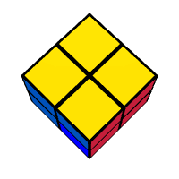
Рефлексія. Вправа «Чарівний кубик»
Кубик, діти не простий,
Незвичайний – чарівний.
Він знання перевіряє,
Працювать допомагає.
Мені довелося докласти зусилля.
Все було просто!
Мені нічого не вдалося!

